Slide 1

Chapitre 3: MCD (Part II)
Nour H. BEN SLIMEN ATTAOUI

Slide 2
Association d’agrégation ou agrégat
Un agrégat est un regroupement d'entités et d'associations qui peut être associé à une autre entité
Exemple 1:
Dans l’université X, les enseignants assurent des cours pendant un semestre et une année, mais cet enregistrement est assuré dans une seule salle
Relation ternaire ➔ Faux
(Car un enseignant peut enseigner le même cours dans deux salles différentes)

Slide 3
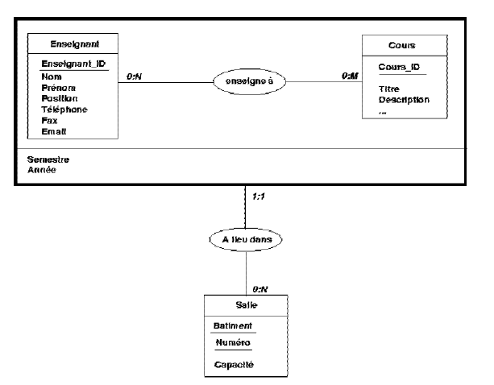
Association d’agrégation ou agrégat
Solution:

Slide 4
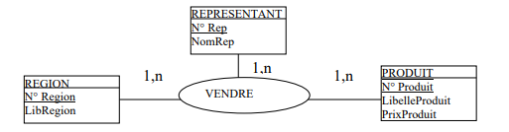
Association d’agrégation ou agrégat
Exemple 2:
Dans l’entreprise Y, les ‘’représentants’’ vendent des ‘’produits’’ dans différentes ‘’régions’’.

Slide 5
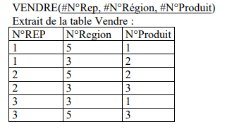
Association d’agrégation ou agrégat
Mais un produit pour une région donnée n’est vendu que par un seul représentant.
D’après les règles de gestion de l’énoncé, est-il possible que le représentant 3 vende le produit 2 dans la région 5 ?
NON car un produit pour une région donnée ne peut être vendu que par un seul représentant, or le couple région/Produit (5,2) est assuré par le représentant 2
D’après le MCD, le représentant 3 vende le produit 2 dans la région 5 ?
Rien ne s’y oppose conceptuellement parlant étant donné car l’identifiant de l’association vendre (N°Rep, N°Region, N° produit) est égal à 3 5 2, ce qui est différent de 2 5 2

Slide 6
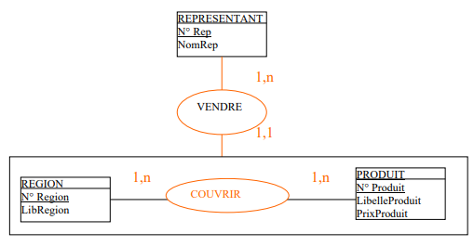
Association d’agrégation ou agrégat
Solution:
Le MCD proposé ne traduit pas correctement la réalité, il faut recourir à la structure « agrégation » qui permet d’associer une entité à un couple d’entités:

Slide 7
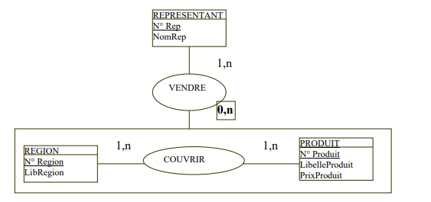
Association d’agrégation ou agrégat
L’association qui relie REPRESENTANT à l’agrégat est de type hiérarchique (cardinalité 1,1).
Il est tout à fait possible que l’association soit non hiérarchique. Exemple : On considère cette fois ci qu’un produit pour une région donnée, s’il est vendu, peut l’être vendu par plusieurs représentants :

Slide 8
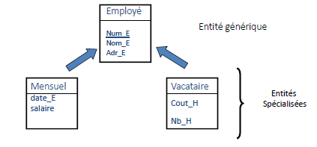
LES EXTENSIONS DU FORMALISME E-A Merise2
Concept de Généralisation/Spécialisation
Permet de modéliser, dans l’ensemble des occurrences d’une entité, des sous-ensembles d’occurrences présentant des spécificités.
Ces spécificités peuvent porter sur des propriétés ou des relations.
Exemple 1:

Slide 9
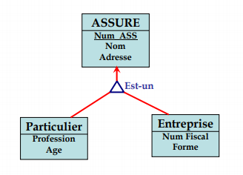
LES EXTENSIONS DU FORMALISME E-A Merise2
Concept de Généralisation / Spécialisation
Exemple 2:
On distingue trois entités: ASSURE, ENTREPRISE, PARTICULIER
Toute occurrence de PARTICULIER est ASSURE.
PARTICULIER est une sous-entité de ASSURE.
ENTREPRISE est une sous-entité de ASSURE.
PARTICULUER et ENTREPRISE sont les spécialisations de ASSURE
ASSURE est la généralisation de PARTICULIER et ENTREPRISE;
Les spécialisations ont les caractéristiques de leurs sur-entités + les leurs.

Slide 10
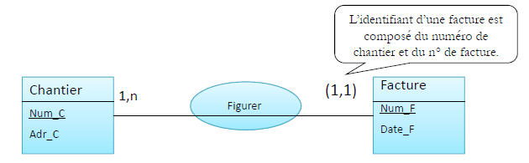
LES EXTENSIONS DU FORMALISME E-A Merise2
Identification relative
Une entité faible, ou dépendante, possède un identifiant qui n'est pas suffisant pour identifier de manière unique chacune des occurrences, mais nécessite l'identifiant d'une autre entité avec laquelle elle est associée. L'identifiant est dit 'relatif’.

Slide 11
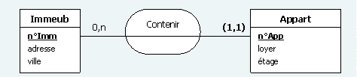
LES EXTENSIONS DU FORMALISME E-A Merise2
Identification relative
Exemple: Immeuble et appartement
Un appartement a un n° dans l'immeuble, si l'immeuble n'existe pas, l'appartement non plus.
L'identifiant de cette entité faible est dit identifiant relatif et nécessite la concaténation de celui de l'entité maîtresse.
L'appartement aura comme identifiant le n° de l'immeuble + celui de l'appartement dans l'immeuble dans le schéma relationnel.

Slide 12
LES EXTENSIONS DU FORMALISME E-A Merise2
Contraintes d’extension sur les relations ou sur les entités
Contraintes s’appliquant aux sous-types d’entités
Partition
Toutes les occurrences du type d’entités appartiennent à une seule occurrence du sous-type d’entités.
Totalité
Toutes les occurrences du type d’entités appartiennent à au moins une occurrence du sous-type d’entités.
Exclusion
Toute occurrence du type d’entités appartient à au plus une occurrence du sous-type d’entités.
+
T
x

Slide 13
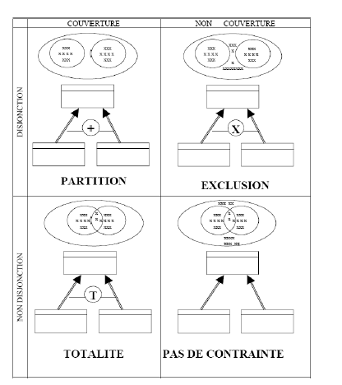
LES EXTENSIONS DU FORMALISME E-A Merise2

Slide 14
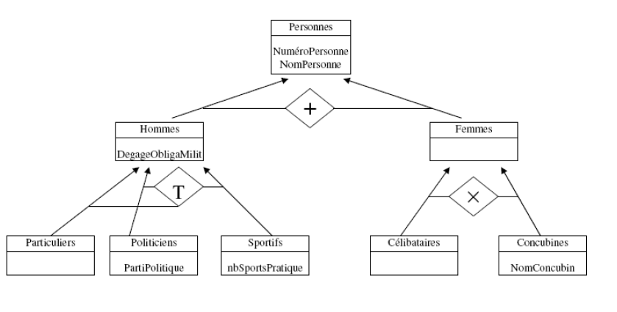
LES EXTENSIONS DU FORMALISME E-A Merise2
Exemple
Mariée

Slide 15
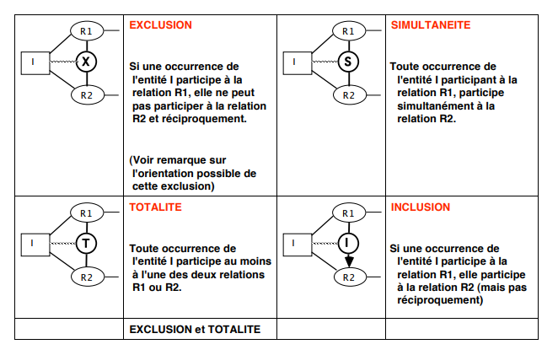

Les extensions du formalisme E-A Merise2
Contraintes d’extension sur les relations ou sur les entités
Contraintes s’appliquant aux associations

Slide 16
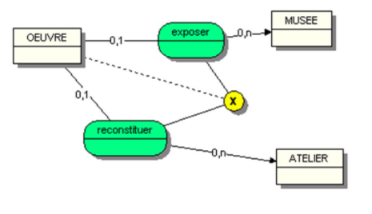
LES EXTENSIONS DU FORMALISME E-A Merise2
Contraintes d’extension sur les relations ou sur les entités
Contraintes s’appliquant aux associations
La contrainte d’Exclusion
x
Exemple:

Slide 17
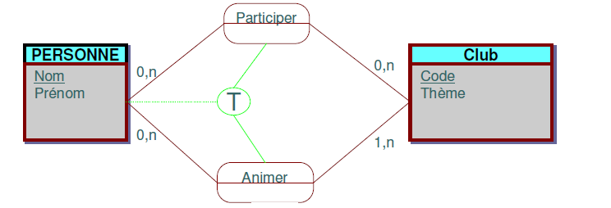
LES EXTENSIONS DU FORMALISME E-A Merise2
Contraintes d’extension sur les relations ou sur les entités
Contraintes s’appliquant aux associations
La contrainte de Totalité
T
Exemple:

Slide 18
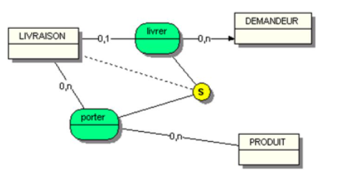
LES EXTENSIONS DU FORMALISME E-A Merise2
Contraintes d’extension sur les relations ou sur les entités
Contraintes s’appliquant aux associations
La contrainte de simultanéité
Exemple:
S

Slide 19
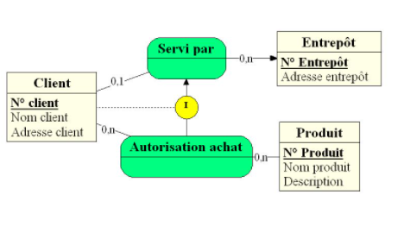
LES EXTENSIONS DU FORMALISME E-A Merise2
Contraintes d’extension sur les relations ou sur les entités
Contraintes s’appliquant aux associations
La contrainte d’inclusion
La contrainte d’inclusion entre associations exprime le fait que si une occurrence de l’entité E_1 participe à la relation R_1, elle participe à la relation R2 (mais pas réciproquement).
I

Slide 20
Exercice
La bibliothèque universitaire (BU) offre à ses adhérents la possibilité d’emprunter des livres, des périodiques, etc.
Les adhérents de la BU sont soit des étudiants, soit des enseignants. Tous les adhérents ont un numéro, un nom, un prénom, une adresse.
Un adhérent enseignant a en plus la structure à laquelle il appartient (un laboratoire, un département, etc.), l’adresse de son bureau ,
Un adhérent étudiant a une filière et une année d’études,
Tous les documents de la bibliothèque ont un numéro, un titre et un éditeur,
Les livres ont comme propriétés supplémentaires le nom de l’auteur, et le nombre de pages,
Les dictionnaires ont comme propriétés supplémentaires le nombre de définitions,
Les périodiques ont comme propriétés supplémentaires le nombre total d’auteurs.

